Slide 1
santiago gaete fernández
encargo-02

Slide 2
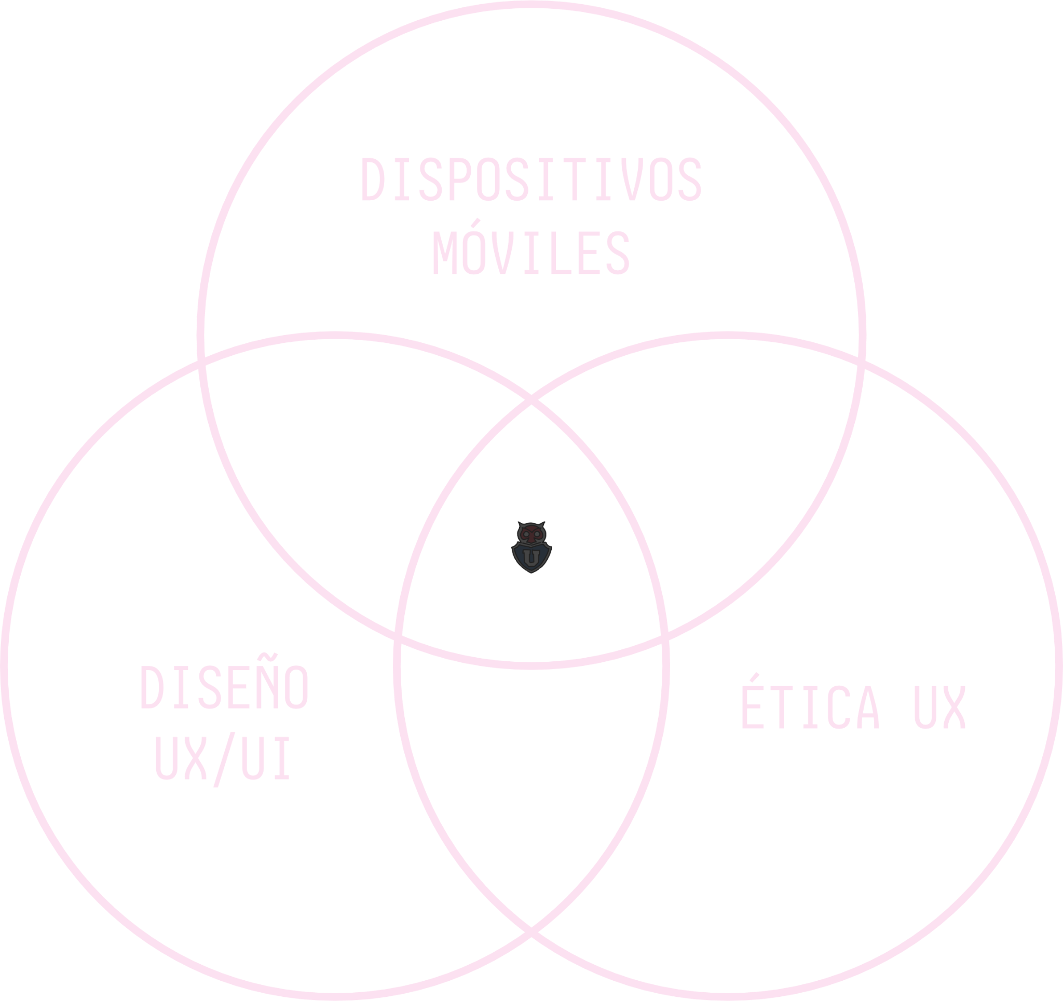
el diseño ético de interfaces de dispositivos móviles

Slide 3
ÉTICA
DARK PATTERNS
NEUROCIENCIA/SICOLOGÍA

Slide 4
1. Defining, Classifying and Identifying Addictive Patterns in Digital Products (Marta Beltrán)

Slide 5
2. The Gamer’s Brain (Celia Hodent)

Slide 6
3. Ethical Tensions in UX Design Practice (Sánchez Chamorro et al.)

Slide 7

WHO Guidelines on Physicial Activity, Sedentary Behavior and Sleep.

Slide 8

Ley de Servicios Digitales(DSA)

Slide 9

Propuesta de Ley DETOUR - Mark R. Warner y Deb Fischer

Slide 10
entrevista semi-estructurada:
¿qué necesito saber?

Slide 11
identificar componentes específicos
impactos en el comportamiento
impacto según edad
interfaces no adictivas
usabilidad vs automatización

Slide 12
¿Por qué las recomendaciones de tiempo en pantalla de la OMS van aumentando a medida que el niñe crece?

Slide 13
¿Por qué, a pesar de las recomendaciones, muchos tutores siguen exponiendo a niñes a tiempos en pantalla excesivos?

Slide 14
Al diseñar interfaces dedicadas a la infancia,¿qué diferencias clave crees que estas deberían tener con las interfaces tradicionales?

Slide 15
¿qué diferencias puedes mencionar de las infancias del 2026, en comparación a infancia pre era digital?¿crees que la exposición a pantallas ha influido en ello?

Slide 16
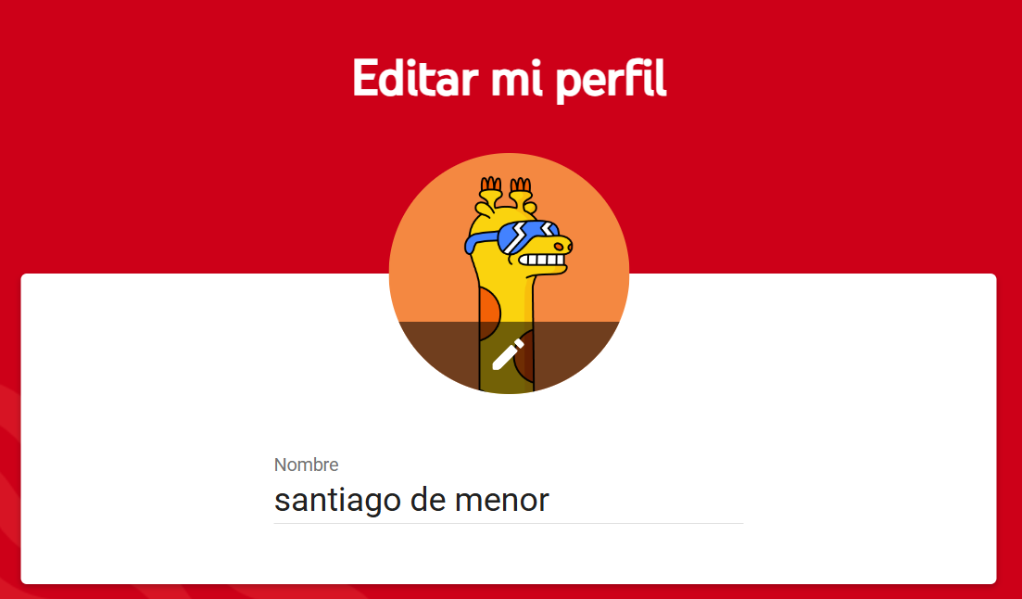

REFERENTES

Slide 17
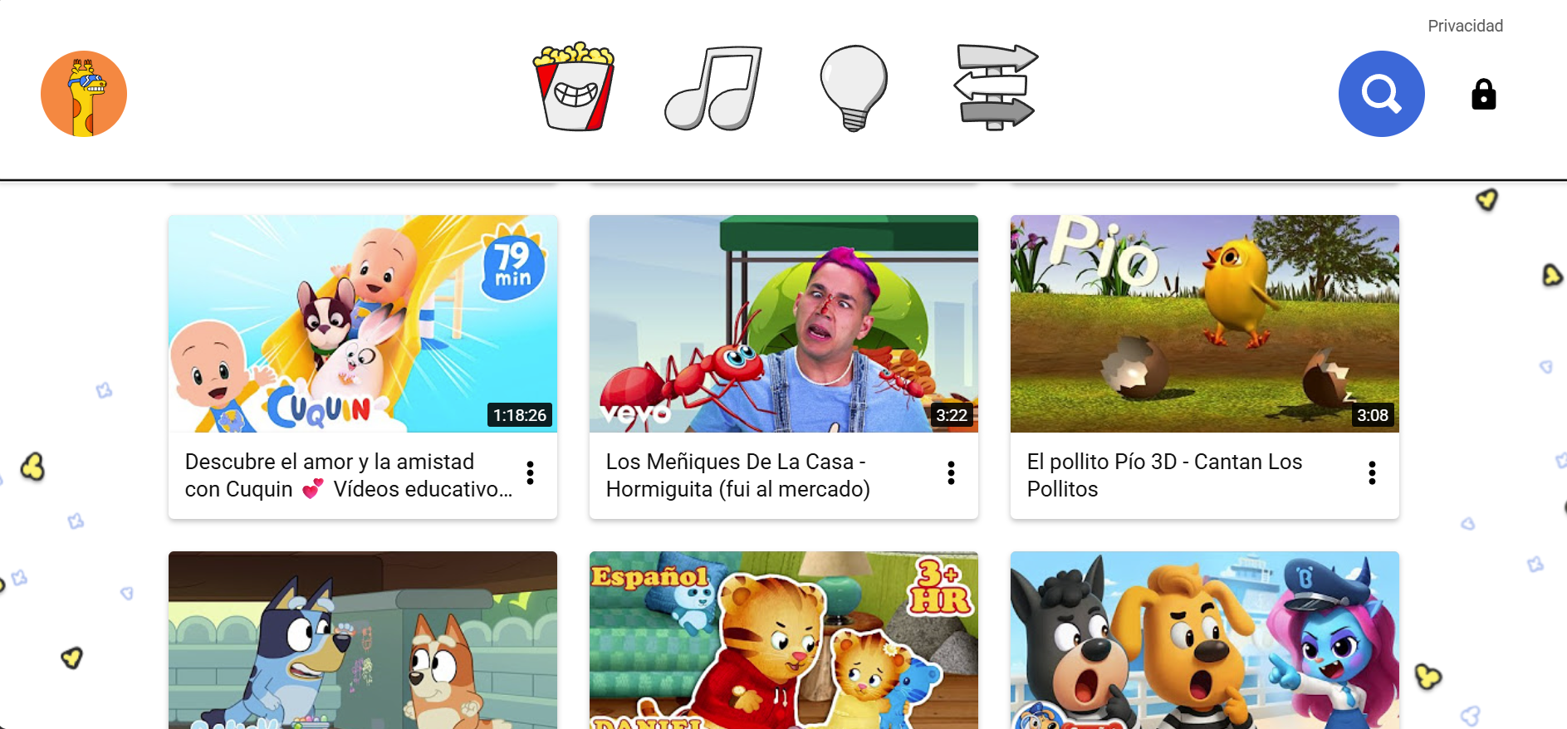
REFERENTES

Slide 18

REFERENTES

Slide 19
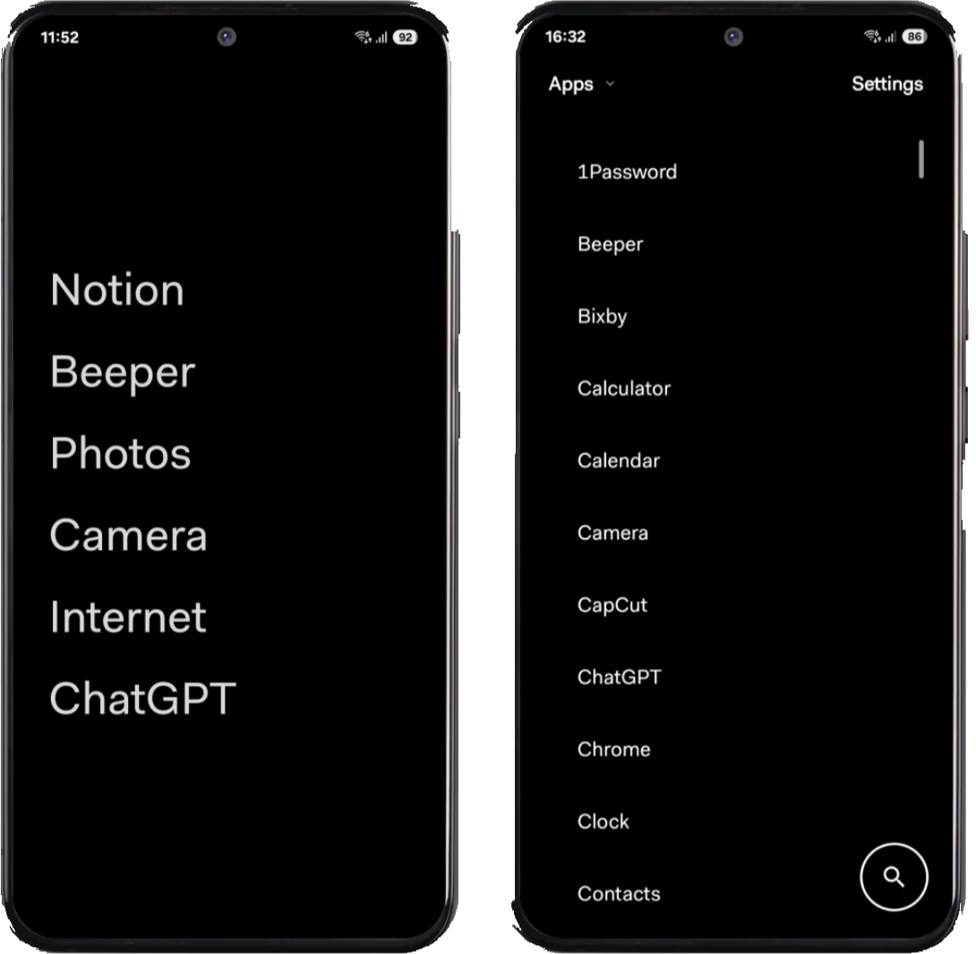
REFERENTES

Slide 20
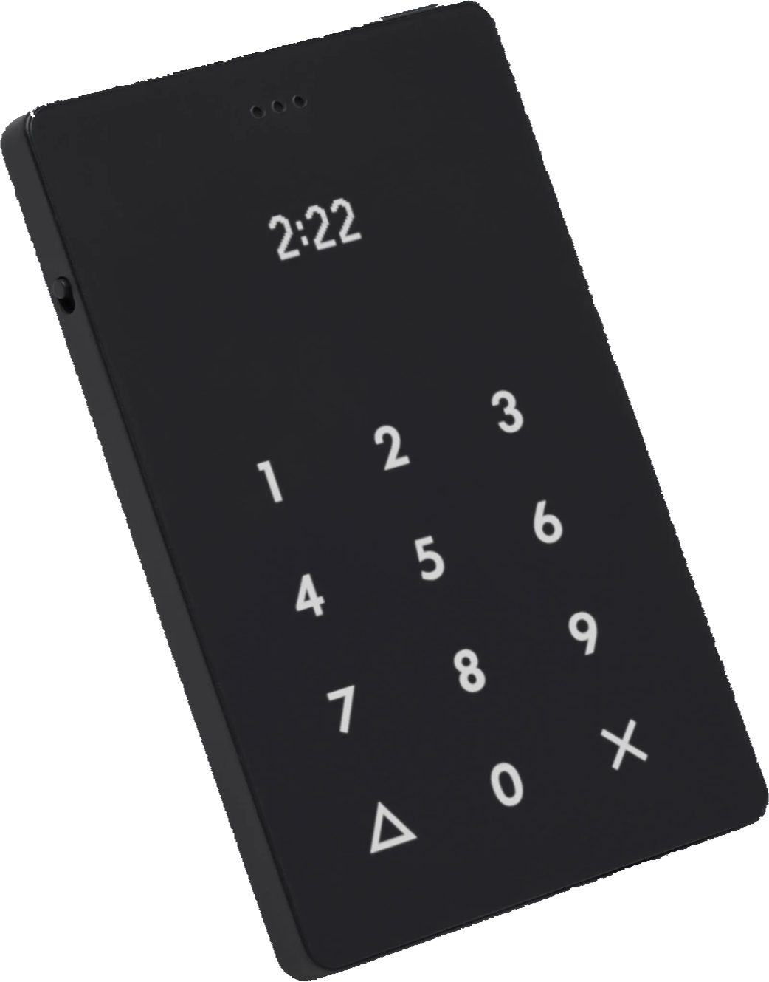
REFERENTES

Slide 21
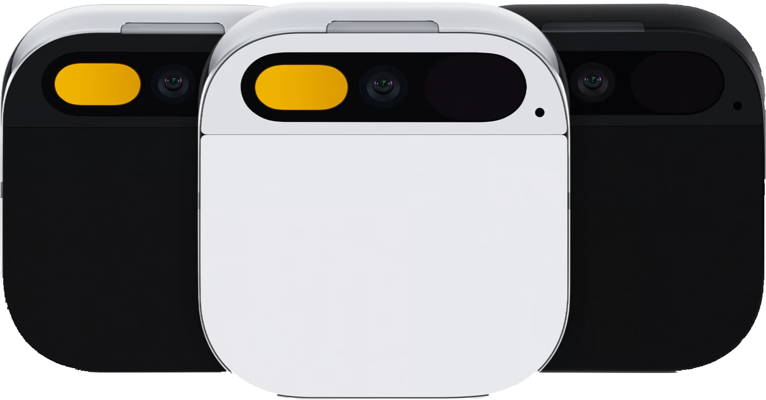
REFERENTES

Slide 22
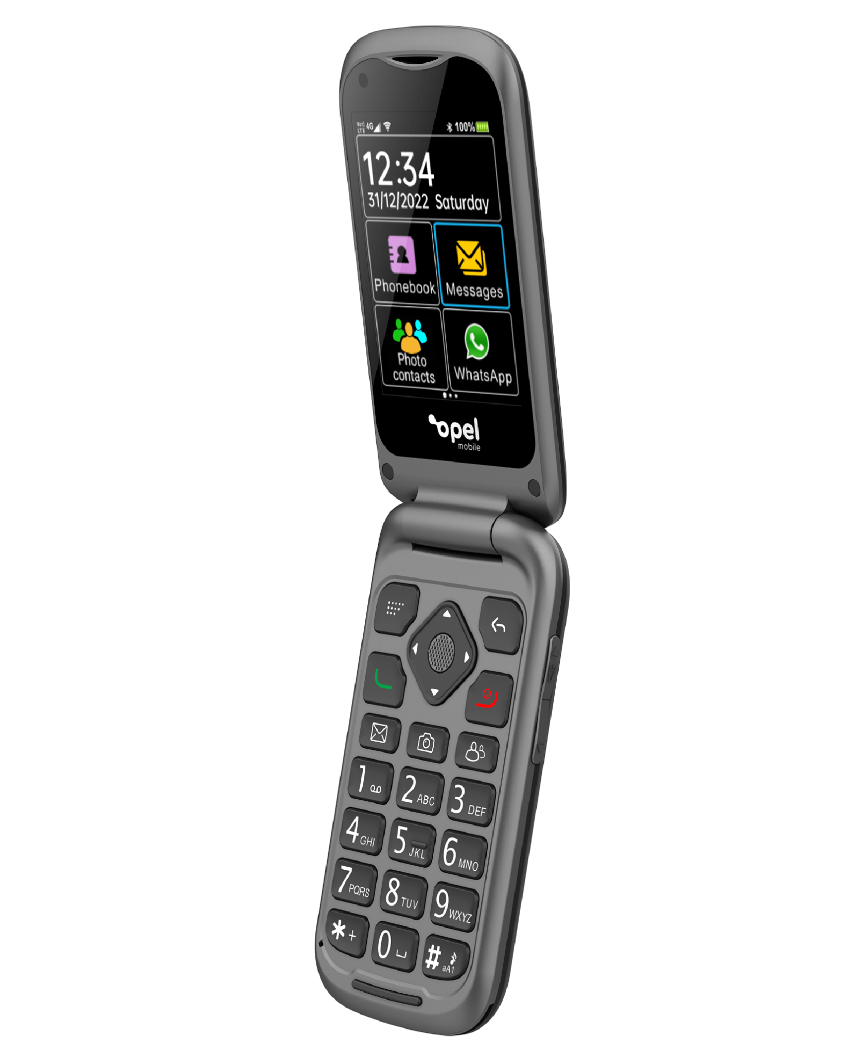
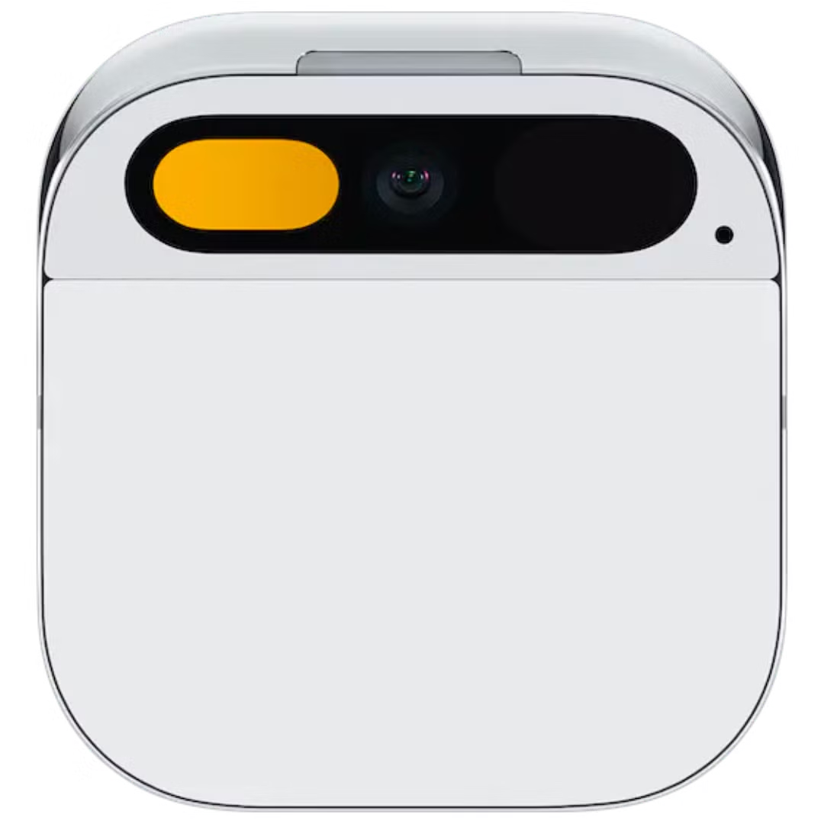
suficiencia
MPh
DPh
inmersividad
HuAI

